Slide 2
A MAGYAR KÖZÚT FELÉPÍTÉSE
A MAGYAR KÖZÚT NONPROFIT ZRT. BENNE VAN A 10 LEGNAGYOBB ÁLLAMI VÁLLALAT KÖZÖTT
BARANYA MEGYEI IGAZGATÓSÁG
4 MÉRNÖKSÉG
145 FŐ MUNKAVÁLLALÓ VESZ RÉSZT A TÉLI FELADATOKBAN

Slide 3
KEZELÉSÜNKBE TARTOZÓ UTAK
BARANYA MEGYÉBEN 1.629 KLOMÉTERNYI ORSZÁGOS KÖZÚTHÁLÓZAT ÜZEMELTETÉSE ÉS FENNTARTÁSA:
1,8 KILOMÉTERNYI GYORSFORGALMI ÚT (M60)
259 KILOMÉTERNYI FŐÚT,
1.368 KILOMÉTERNYI, TELEPÜLÉSEKET ÖSSZEKÖTŐ MELLÉK- ÉS BEKÖTŐUTAK,
Téli tisztántartási mód:
őrjáratos védekezés 525 km
rajonos védekezés 1.044 km
fehér úthossz 60 km
MINTEGY 14,5 KILOMÉTERNYI ORSZÁGOS, KÜLTERÜLETI, FŐUTAKKAL PÁRHUZAMOS KERÉKPÁRÚT

Slide 4
A téli védekezés megyei irányítása
Pécs-felső mérnökség: Kollár Dávid (30/820-1036 )
Szentlőrinc mérnökség: Korb Péter (20/949-0612)
Mohács mérnökség: Muth János (30/589-9984)
Harkány mérnökség: Galambos György (30/595-1575)
Téli időszakban beosztott megyei irányítók (7 fő) +
megyei igazgató: Bánki László (20/949-1564)
megyei ÜFO ov.: Varga Zoltán (30/595-5003)

Slide 5
A 2018-2019-ES TÉL SZÁMOKBAN
A HÓELTAKARÍTÁSI ÉS SÍKOSSÁGMENTESÍTÉSI MUNKÁINK SORÁN FELHASZNÁLT ANYAGOK:
- 4,5 EZER TONNA ÚTSZÓRÓ SÓ
- 28 EZER LITER KÁLCIUM-KLORID OLDAT
- A MUNKAGÉPEK 123 EZER ÜZEMÓRÁNYI FELADATOT LÁTTAK EL

Slide 6
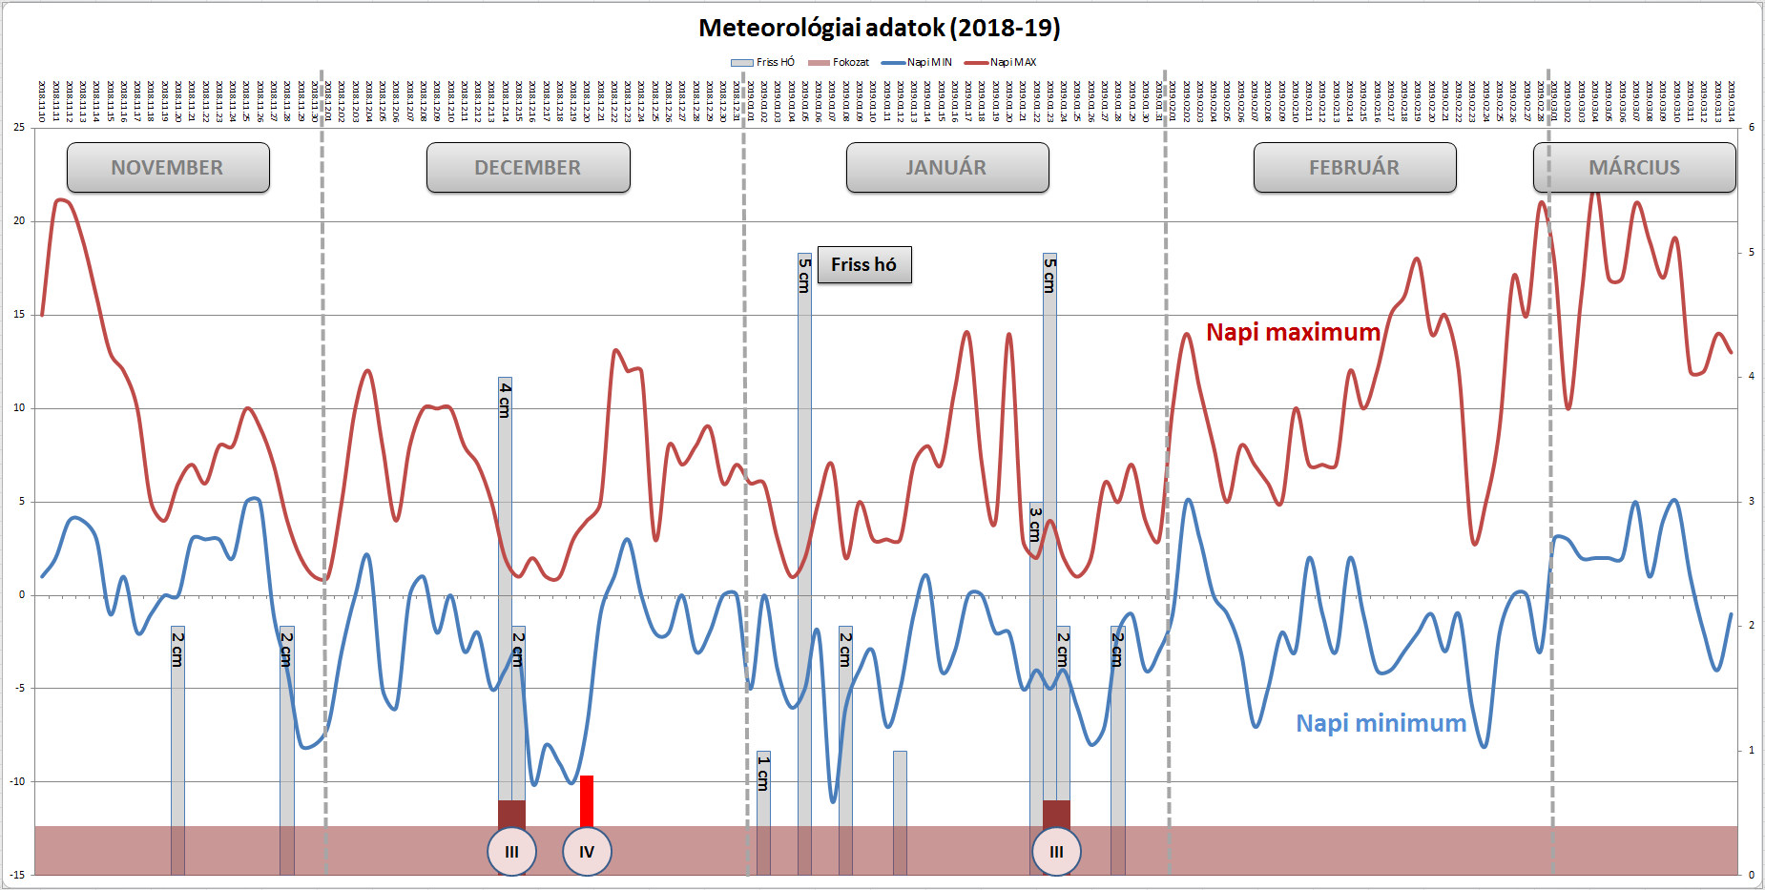

Slide 7
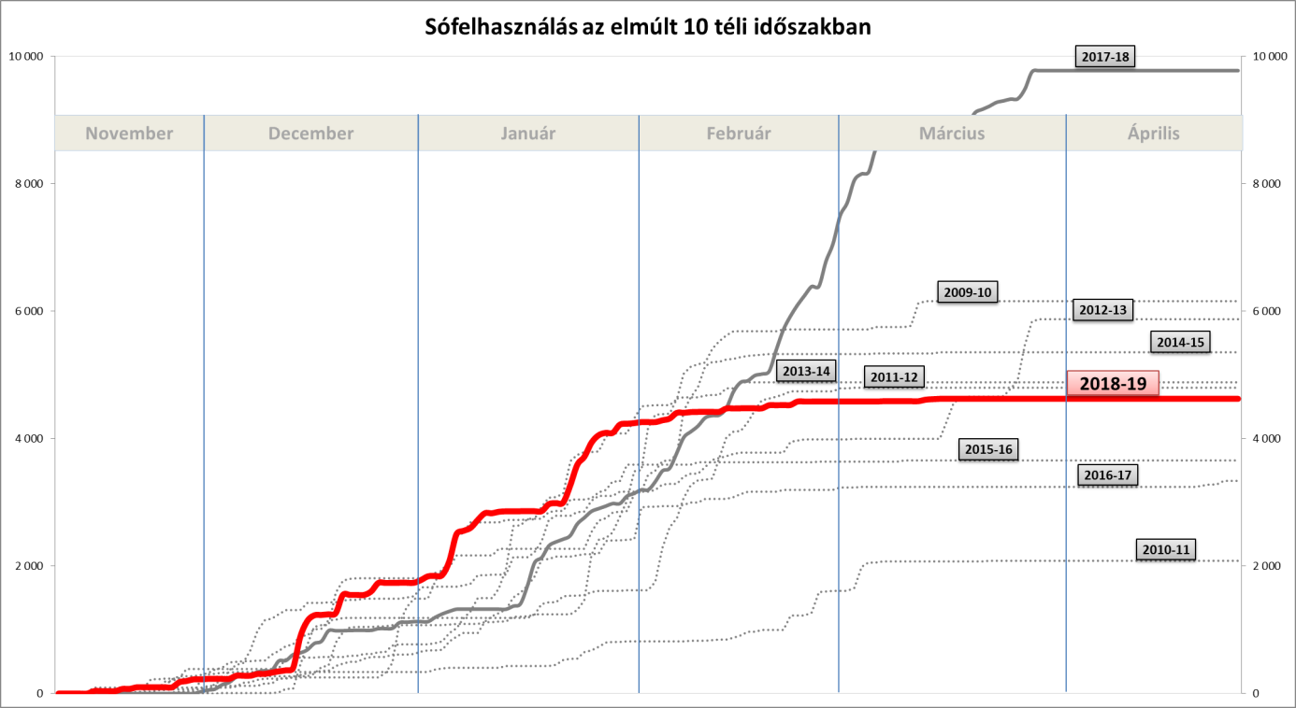
Só felhasználás Baranya megyében

Slide 8
2019-2020-AS TÉLI GÉPPARK
őrjáratos gépek 16 db,
rajonos gépek 17 db,
tartalék gép 1 db,
hómaró 7 db,
rakodógép 9 db,
egyéb gép(-pár) 77 db saját és lehívható (40 partner),
összesen 127 db

Slide 9
2019-2020-AS TÉL KEZDŐKÉSZLETEI
6.073 TONNA ÚTSZÓRÓ SÓ
76,7 TONNA KÁLCIUM-KLORID GRANULÁTUM
1.240 TONNA ÉRDESÍTŐ ANYAG

Slide 10
PREVENTÍV VÉDEKEZÉS
48 KILOMÉTEREN HÓFOGÓ RÁCSOKAT HELYEZÜNK KI
28 KILOMÉTEREN HÓVÉDŐ ERDŐSÁVOK VANNAK

Slide 11
MILYEN INFORMÁCIÓK ALAPJÁN AVATKOZUNK BE?
EGYÜTTMŰKÖDÉSI MEGÁLLAPODÁS AZ ORSZÁGOS METEOROLÓGIAI SZOLGÁLATTAL
SAJÁT ÚTMETEOROLÓGIAI HÁLÓZAT
ÚTELLENŐRÖK
KATASZTRÓFAVÉDELEM, RENDŐRSÉG, TÁRSSZERVEK INFORMÁCIÓI
LAKOSSÁGI BEJELENTÉSEK

Slide 12
FEKETÉK ÉS SZÁRAZAK LESZNEK AZ UTAK TÉLEN?
MINDEN EMBERI ÉS ESZKÖZ ERŐFORRÁSUNKKAL AZON DOLGOZUNK MAJD, HOGY A BIZTONSÁGOS KÖZLEKEDÉS FELTÉTELEI ADOTTAK LEGYENEK, DE:
LEHETNEK OLYAN IDŐSZAKOK, AMIKOR A FOLYAMATOS MUNKAVÉGZÉSÜNK MELLETT IS TÉLIESEBB ÚTVISZONYOK LESZNEK
EGY-EGY MUNKAGÉPRE ŐRJÁRATOS KÖRZETEKBEN 30-35 KM, RAJONOS ÚTVONALAKON 70-80 KILOMÉTERNYI TERÜLET JUT, AMELYRE ADOTT ESETBEN TÖBBSZÖR IS VISSZA KELL TÉRNI, FŐLEG FOLYAMATOS HAVAZÁS ESETÉN
EGY-EGY MUNKAGÉP FORDULÓKÖRE 2-5 ÓRA, ENNYI IDŐ ALATT ÚJRA HAVAS LEHET A BURKOLAT
A HÓ EKÉZÉSÉT AKKOR TUDJUK ELKEZDENI, HA A LEHULLOTT HÓ ELÉRI A TECHNOLÓGIA SZERINT VASTAGSÁGOT

Slide 13
ÍGY DOLGOZUNK MI

Slide 14
KIEMELT IDŐJÁRÁSI HELYZETEK
HÓFÚVÁSOK: A NAGYOBB SZÉLLÖKÉSEK FOLYAMATOSAN VISSZAHORDHATJÁK A HAVAT A BURKOLATRA – SZÓ SZERINT SZÉLMALOM HARCRÓL BESZÉLHETÜNK.
ÓNOS ESŐ: A MEGELŐZŐ JELLEGGEL KIJUTTATOTT SÍKOSSÁGMENTESÍTŐ ANYAGOKAT IS LEMOSHATJA A BURKOLATRÓL AZ ÓNOS ESŐ, AMI AZONNAL A BURKOLATRA FAGY.
HA A FENTI IDŐJÁRÁSI VISZONYOKRÓL ADUNK KI FELHÍVÁST MI VAGY PARTNEREINK, ÉRDEMES KOMOLYAN VENNI!

Slide 15
MIT TESZÜNK, MÍG NEM LESZ TÉLI IDŐJÁRÁS?
FOLYTATJUK A LOKÁLIS BURKOLATJAVÍTÁSI MUNKÁKAT
FOLYTATJUK A MEGKEZDETT ÚTFELÚJÍTÁSI MUNKÁKAT
KIHELYEZZÜK A HÓFOGÓ RÁCSOKAT
VEGETÁCIÓS IDŐSZAKON KÍVÜLI NÖVÉNYZETGONDOZÁSI MUNKÁKAT VÉGZÜNK
CSERÉLJÜK A SÉRÜLT SZALAGKORLÁTOKAT ÉS PÓTOLJUK AZ ÚTSZÉLJELZŐKET

Slide 16
HOL TÁJÉKOZÓDHATNAK A KÖZLEKEDŐK?
WWW.UTINFORM.HU
ÚTINFORM SZOLGÁLAT: +36-1-336-2400
WEBKAMERÁK: KAMERA.KOZUT.HU
MEGYEI DISZPÉCSERSZOLGÁLATOK

Slide 17
Megyei telefonszámok ügyeleten
Baranya megye: 72/819-351, 72/819-352,
e-mail: ugyelet@baranya.kozut.hu
Tolna megye: 74/819-500
e-mail: ugyelet@tolna.kozut.hu
Somogy megye: 82/819-481
e-mail: ugyelet@somogy.kozut.hu

Slide 18
MIT TEGYENEK A KÖZLEKEDŐK?
CSERÉLJÉK LE NYÁRI AUTÓGUMIJAIKAT MÉG A TARTÓS FAGYOK ELŐTT TÉLI ABRONCSOKRA!
ALAPOSAN VIZSGÁLJÁK ÁT AUTÓIKAT, HOGY AZOK TÉLI KÖZLEKEDÉSRE ALKALMASAK-E!
UTAZÁS ELŐTT MINDENKÉPPEN TÁJÉKOZÓDJANAK!
INDULJANAK EL IDŐBEN, SZÁMOLJANAK HOSSZABB MENETIDŐVEL!
HA ÚTON VANNAK, FOKOZOTT ÓVATOSSÁGGAL KÖZLEKEDJENEK!
ÉRDEMES BESZEREZNI: HÓLÁNC, JÉGKAPARÓ, JÉGOLDÓ SPRAY, AUTÓS TELEFON TÖLTŐ, KIS HÓLAPÁT

Slide 19
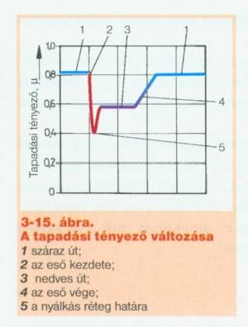
A csúszási ellenállás (tapadás) változása a felülettől (útállapot) és a sebességtől függően.

Slide 20
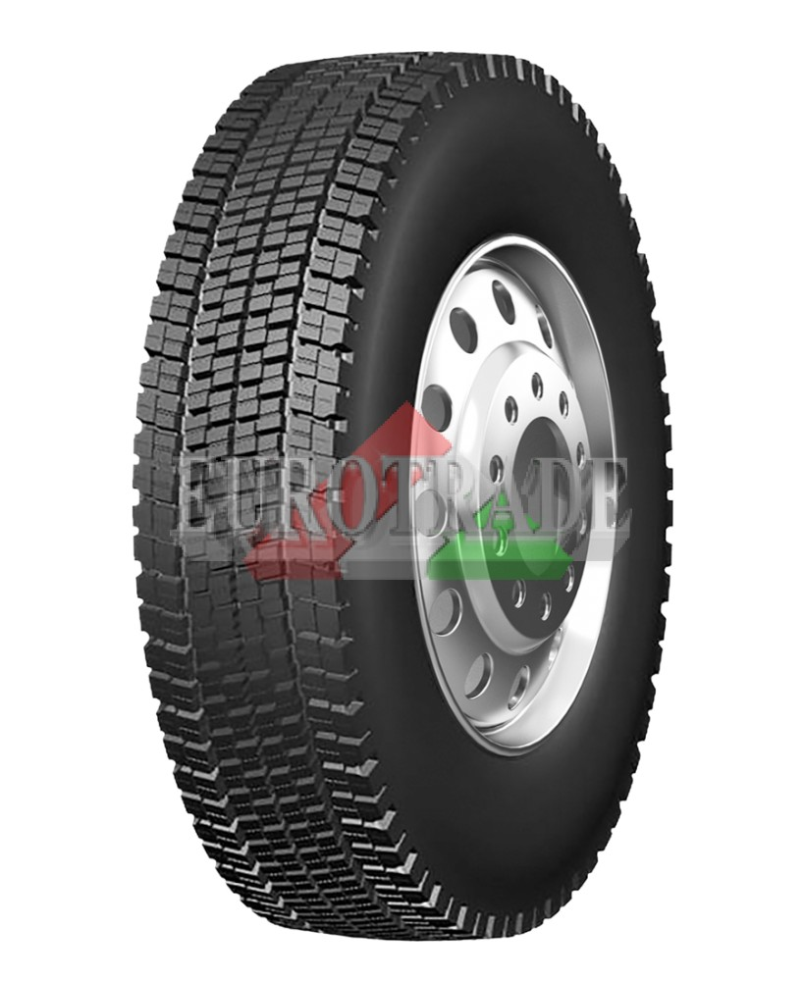
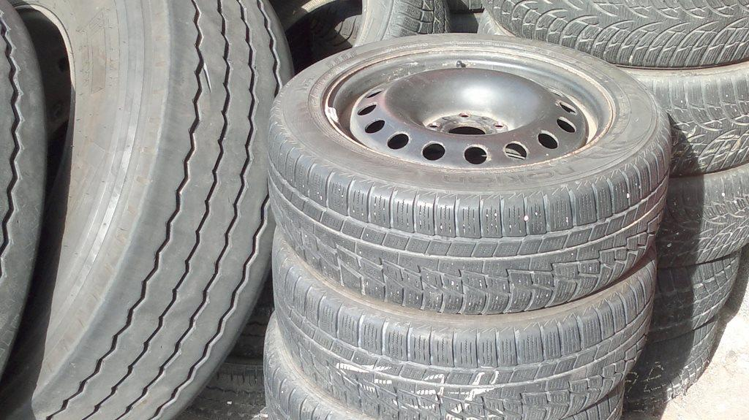
A gumiabroncs mintázatról
Tgk. nyári minta
Tgk. téli minta
Szgk. téli minta

Slide 21
KÖSZÖNJÜK FIGYELMÜKET!
MAGYAR KÖZÚT NONPROFIT ZRT.
PÉCS, 2019. NOVEMBER 8.

